Slide 1
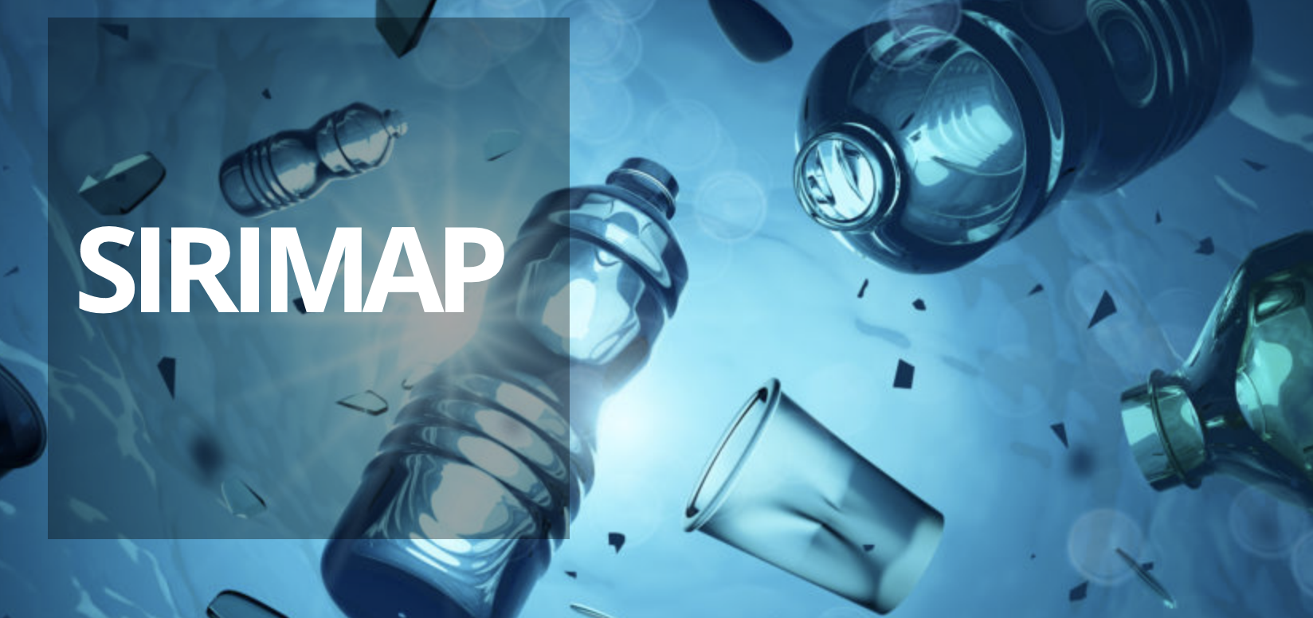
Analisi da dati satellitari per mappatura di plastiche
¹Giuseppina Roviello, ²Giuseppe Meoli, ¹Giampaolo Ferraioli
¹Università degli Studi di Napoli Parthenope, ²MAPSAT

Slide 2
Analisi da dati satellitari per mappatura di plastiche
Caratterizzazione Spettrale di plastiche da litorale Campano
DAC-Uniparthenope
Identificazione di plastiche mediante immagini radar/ottiche
DAC-Uniparthenope/MAPSAT
Analisi dei risultati
DAC-Uniparthenope/MAPSAT

Slide 3
Analisi da dati satellitari per mappatura di plastiche
Caratterizzazione Spettrale di plastiche da litorale Campano
DAC-Uniparthenope
Identificazione di plastiche mediante immagini radar/ottiche
DAC-Uniparthenope/MAPSAT
Analisi dei risultati
DAC-Uniparthenope/MAPSAT

Slide 4
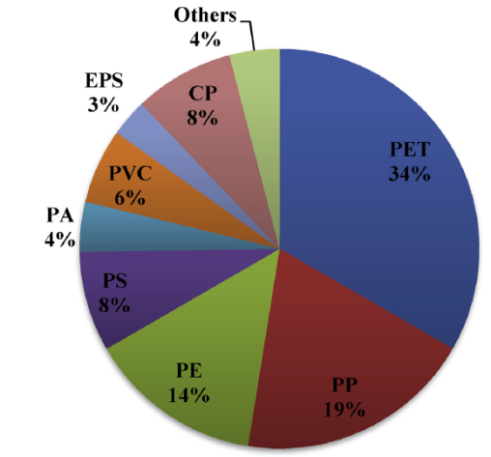
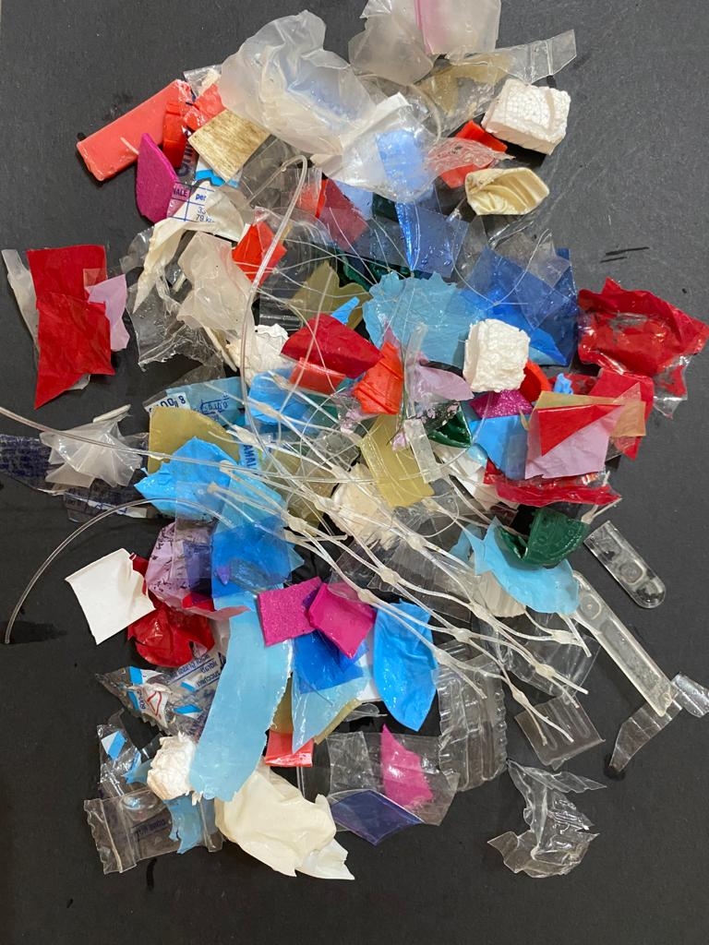
Creazione di un dataset di plastiche modello
Studio e campionamento;
Caratterizzazione morfologica e spettroscopica dei campioni modello;
Confronto con i dati di letteratura
Creazione di un dataset di plastiche da rifiuti
Campionamento di plastiche da litorale campano
Caratterizzazione morfologica, termica e spettroscopica dei campioni provenienti da rifiuti ;
Confronto con campioni modello e dati di letteratura
Polyethylene terephthalate (PET)
polypropylene(PP)
polyethylene (PE)
polystyrene (PS)
cellophane (CP)
polyvinyl chloride (PVC)
polyamide (PA)
expanded polystyrene (EPS)
H.-X. Li et al. Environmental Pollution 236 (2018) 619-625
Notes:
L’Università Parthenope ha realizzato un dataset di materiali polimerici di largo utilizzo, che comunemente si ritrovano nell’ambiente poiché non smaltiti in modo adeguato. In particolare, l’attenzione è stata rivolta a campioni di polietilene (PE), polipropilene (PP), polistirene (PS), polivinilcloruro (PVC) e polietilentereftalato (PET), che sono i polimeri maggiormente abbondanti fra i rifiuti marini.
Tali materiali sono stati utilizzati come campioni modello, e completamente caratterizzati al fine di ottenere un set di analisi di riferimento, ottenuto da campioni reali di origine e natura nota.
Nella primavera del 2020 è stato effettuato un campionamento di plastiche derivate da detriti marini, su litorali campani.
Su tali campioni è stata effettuata una completa caratterizzazione morfologica, termica e spettroscopica allo scopo di identificare la natura delle plastiche rinvenute mediante confronto con i dati ricavati su campioni modello e con quelli di letteratura.

Slide 5





Studio di processi degradativi
micro-plastiche
bio-degradazione
foto-degradazione
degradazione termo-ossidativa
degradazione termica
idrolisi
Analisi morfologiche e spettroscopiche consentono di avere informazioni sui processi degradativi subiti dalle plastiche.
Campioni costituiti da polietilentereftalato (PET) e da polistirene (PS) hanno subito processi degradativi chimico-fisici trascurabili;
Le poliolefine, PE e PP, subiscono evidenti fenomeni di degradazione. Le analisi effettuate forniscono informazioni sulla tipologia e sul grado di avanzamento del processo degradativo.
SIRIMAP
Notes:
Di particolare interesse è stato lo studio dei processi degradativi a cui inevitabilmente sono sottoposte le plastiche in seguito all’azione di agenti atmosferici e di microrganismi presenti nell’ambiente marino.
La degradazione è un processo irreversibile che porta a un cambiamento significativo nella struttura di un materiale che nel caso dei polimeri si traduce in una riduzione del peso molecolare medio del polimero.
La persistenza e la stabilità delle plastiche nell’ambiente è il principale motivo per cui sono state identificate come una grave minaccia per gli ecosistemi marini in quanto a causa della loro leggerezza e resistenza, gli oggetti di plastica possono viaggiare ed essere trasportati in mare per distanze considerevoli. Inoltre, il decadimento naturale degli oggetti di plastica nell’ambiente marino richiede un tempo estremamente lungo, generalmente stimato tra le centinaia e migliaia di anni.
Le plastiche marine subiscono però processi di frammentazione e di degradazione di natura fotochimica, meccanica e biologica.
Le analisi effettuate, in particolare la spettroscopia IR e la microscopia elettronica a scansione hanno consentito uno studio approfondito dei processi degradativi subiti dalle plastiche recuperate dai litorali. Gli effetti più evidenti si sono osservati nel caso delle poliolefine (quali PE e PP) a causa della loro composizione e struttura chimica.
E’ stata inoltre individuata su diversi campioni la presenza di strutture riconducibili a colonie di Diatomee.

Slide 6
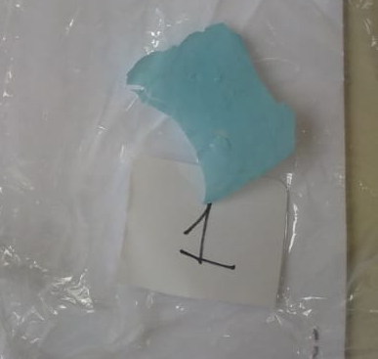
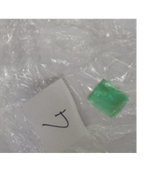
Firme spettrali mediante caratterizzazione spettroscopica NIR
Sono state effettuate misure di riflettività nel range 350-1750 nm sui campioni modello e sulle plastiche da rifiuto con l’obiettivo di studiare gli effetti sulle firme spettrali dei seguenti parametri:
forma (granuli, scaglie, piattine) e dimensioni dei campioni
Colorazione e presenza di additivi
Effetto di degradazione chimico-fisico delle superfici
SIRIMAP
Notes:
Su tutti i campioni analizzati sono state effettuate misure di riflettività nel range 350-1750 nm con l’obiettivo di ricavare le firme spettrali delle plastiche che ne potessero permettere poi l’individuazione e l’identificazione nel corso delle attività di telerilevamento che saranno illustrate a breve.
In diapositiva si riporatno due spettri a titolo di esmpio fatti su campioni rispettivamente di PE e PET.
Questo tale studio ha consentito inoltre di valutare gli effetti sulle firme spettrali di -forma (granuli, scaglie, piattine) e dimensioni dei campioni; Colorazione e presenza di additivi e plasticizzanti, ed infine l’effetto di degradazione chimico-fisico. Tale valutazione è stata effettuata mediante confronto degli spettri dei campioni da rifiuto con i campioni modello ed i dati di letteratura.
Si può affermare che tali fattori, sebbene siano ben individuabili nelle caratterizzazioni effettuate, non influiscono in maniera apprezzabile sulle firme spettrali che vengono poi individuate mediante telerilevamento.

Slide 7
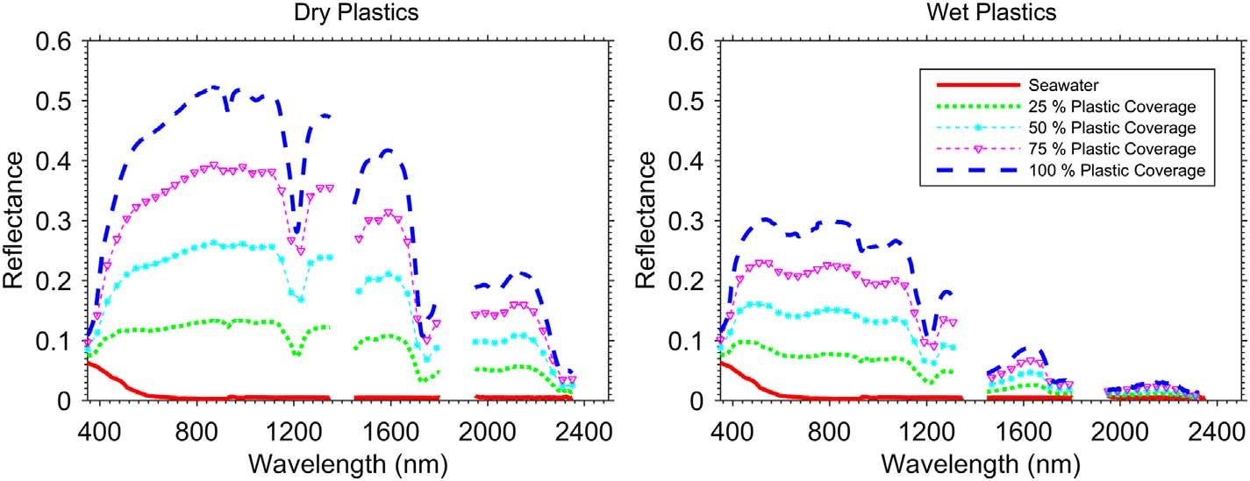
Firme spettrali dei campioni modello e da rifiuto
Sample | Wavelength (nm)
PET | 1120, 1415, 1665
PVC | 810/840 (not in PVC red), 1200, 1430, 1715
PP | 930, 1043, 1220, 1400, 1720
PE | 830 (yellow), 930 (white), 1090 (green), 1220, 1340, 1420, 1730
PS | 840, 1150, 1210, 1413 (not in PS white), 1680
1 (PE) | 1210, 1350, 1425, 1730
2 (PET-PE) | 1130, 1170, 1410, 1665, 1730
3 (PP) | 1200, 1440, 1700
4 (PET) | 990, 1130, 1200, 1660
5 (PET) | 1130, 1425, 1660
6 (PP) | 915, 1030, 1210, 1405, 1720
7 (PS) | (incolore) 1145, 1215, 1690
8 (PE) | 930, 1040, 1220, 1400, 1735
Studio dell’effetto dell’acqua sugli spettri NIR
Spettri in riflettanza di miscele di campioni di microplastica in condizione secca (Dry Plastics) ed umida (Wet Plastics) a diverso contenuto di acqua
Notes:
In diapositiva sono riportate le principali bande degli spettri in riflettanza sia dei campioni modello che dei campioni da litorale.
Va sottolineato che la finestra spettrale che va indicativamente dai 370 ai 1000 nm corrisponde al visibile. Le bande che sono osservabili in questo intervallo sono coerenti con il colore dei polimeri analizzati ma non danno alcuna indicazione sulla composizione chimica.
Per ottenere informazioni sulla composizione chimica delle microplastiche e quindi caratterizzare i polimeri, bisogna analizzare la finestra spettrale che va dai 1000 ai 1730 nm. Questi dati sono stati utilizzati in seguito per valutare la possibilità di identificare le plastiche da remoto. In particolare, le firme spettrali ricavate hanno evidenziato la necessità di individuare un sensore in grado di fornire dati iper-spettrali focalizzati su frequenze dello spettro a lunghezze d’onda superiori ai 1000 nm, e caratterizzati da un numero più alto di bande spettrali al fine di migliorare la risoluzione.
E’ stato infine effettuato uno studio preliminare relativo agli effetti dell’acqua sugli spettri NIR. In particolare sono state realizzate e caratterizzate due tipologie di campioni miscelando frammenti di diversa natura, una contenente solo i campioni asciutti, l’altra con i campioni immersi in acqua di mare (con differenti percentuali di immersione dei campioni).
Si è osservato che la presenza di acqua determina variazioni nella forma e una diminuzione nell’intensità delle bande a causa dell’assorbimento dell’acqua nell'intervallo dello spettro da 350 a 2500 nm. Ciò determina un peggioramento della risoluzione delle immagini raccolte durante il telerilevamento.
Tale analisi ha trovato riscontro nel fatto che le firme spettrali estratte dai dati iperspettrali sono differenti rispetto a quelle ottenute su campioni polimerici di riferimento dry ma simili a quelle raccolte dalla caratterizzazione di campioni polimerici testati in acqua di mare.

Slide 8
Analisi da dati satellitari per mappatura di plastiche
Caratterizzazione Spettrale di plastiche da litorale Campano
DAC-Uniparthenope
Identificazione di plastiche mediante immagini radar/ottiche
DAC-Uniparthenope/MAPSAT
Analisi dei risultati
DAC-Uniparthenope/MAPSAT

Slide 9
Task
  Analisi delle piattaforme satellitari disponibili e di quelle pianificate per il lancio utilizzabili per la detection di macro-plastiche
  Analisi di case study significativi e Individuazione di aree di test per l’implementazione delle metodologie innovative di identificazione di plastiche in mare
  Processing dei dati
  Studio e/o sviluppo algoritmi di detection di plastiche operanti su dati multispettrali e/o SAR
  Testing e Validazione delle metodologie esistenti o innovative di identificazione di plastiche in mare

Slide 10
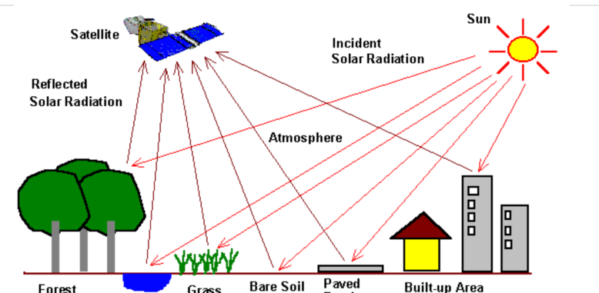
Sistemi di Telerilevamento
Sistemi passivi: il segnale è generato da una fonte esterna (luce solare, oggetto stesso…) – sistemi ottici, multispettrali, iperspettali, infrarosso termico
Sistemi attivi: il segnale è generato e trasmesso dal sistema di telerilevamento – sistemi lidar, radar (RAR, SAR)
Sistemi di Telerilevamento e detection di plastiche
Nessuno dei sensori già in orbita o pianificati per il lancio è stato pensato esplicitamente per l’identificazione della plastica marina
Difficoltà: Ampia varietà di tipi, dimensioni, forme, composizione chimica e galleggiamento dei detriti marini; varie condizione del mare, condizioni di luce e livelli di torbidità;

Slide 11
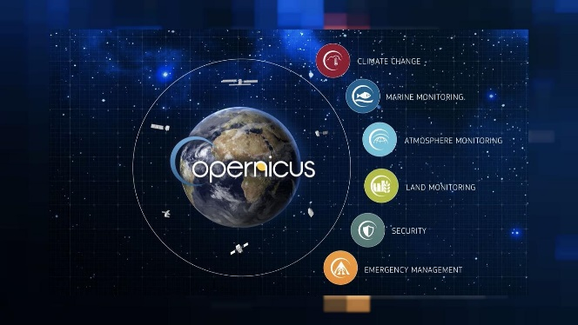
Limiti e vantaggi dei vari sensori
Lidar (light detection and ranging system)
  PRO: rilievo e tracciamento di oggetti di grandi dimensioni; riduzione falsi allarmi causati da onde, nuvole, sunglint
  CONTRO: solo aviotrasportato, costo; quantità di dati presenti su aree di interesse; swath stretto
Iperspettrali
  PRO: ampia e migliore risoluzione spettrale che corrisponde alle lunghezze d'onda potenzialmente utilizzabili per il rilevamento di detriti plastici marini
  CONTRO: risoluzione spaziale grossolana; basse frequenze di rivisitazione temporale; dati difficilmente reperibili su aree di interesse; tecniche in fase di sviluppo;
Multispettrali:
  PRO: acquisizioni continue e su tutta la superficie marina; risoluzioni elevate
  CONTRO: difficoltà in caso di presenza di nuvole, ombre, riflessi del sole, mare mosso
RADAR:
  PRO: acquisizioni in qualsiasi condizione atmosferica e day/night
  CONTRO: solo inquinamento superficiale; falsi allarmi legati a venti locali

Slide 12
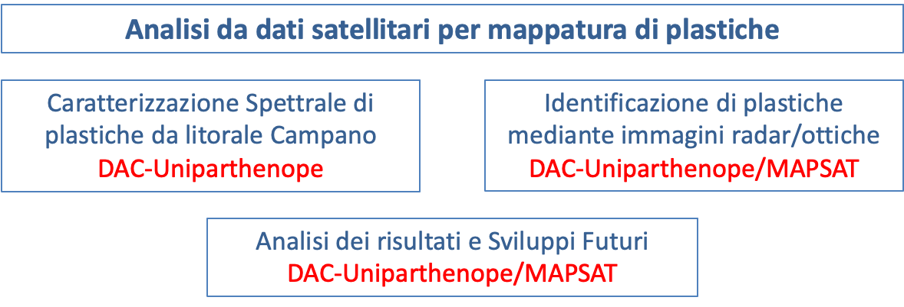
 | Progetto/Articolo | Area | Dati Sentinel-2 | Dati Pleiades/WV3
1 | Plastic Litter Project 2018 | Tsamakia Beach - Grecia | 2018/06/07 | 2018/07/10
2 | Plastic Litter 2019 | South of Calabria, Italy | 2018/10/22 | 2018/09/01
5 | Plastic Litter 2019 - results. Medium and High probability targets. Mediterranean Sea from Sentinel-2. | Po River Delta, Italy | 2018/08/29 | 2018/07/14
6 | Plastic Litter 2019 - results. Medium and High probability targets. An area | North of Crete, Greece | 2019/01/21 | 2019/01/27 2019/02/22
7 | Plastic Litter 2019 - Medium High Probability targets. | North coast of Corsica, France (42.8°N, 9.3°W) | 2018/07/28 | 2018/08/20
8 | Plastic Litter Project 2019 - validation. Tsamakia Beach. | Tsamakia Beach - Grecia | 2019/04/18 | 2018/04/02
9 | Plastic Litter Project 2019 - validation.. | Tsamakia Beach - Grecia | 2019/06/07 | No data
10 | Plastic Litter Project 2019 | Marbella - Spagna | 2017/10/26 | 2017/11/07
3 | Sentinel-2 EO Processor for MD Detection http://littermed.argans.eu/eo-processor-for-marine-debris-detection/ | Caribbean Sea, off the coast of Cuba | 2018/07/26 | No data
4 | Finding plastic patches in coastal waters using optical Satellite Data https://www.nature.com/articles/s41598-020-62298-z.pdf | Acrra, zona costiera (Ghana) | 2018/10/31 | No data
13 |  | Isole San Juan, Canada. A sud dell'isola di Gabriola | 2018/07/18 | 2018/07/26 2018/08/01
14 | - Finding plastic patches in coastal Waters using optical Satellite Data.https://www.nature.com/articles/s41598-020-62298-z.pdf | Isle of May , Scozia | 2018/04/20 | No data
15 |  | Durban, zona costiera (Sudafrica) | 2019/04/22 | 2019/04/26
16 |  | Da Nang, Vietnam | 2019/10/30 | 2019/11/23
5 | EO Track of Marine Litter from public satellites in the Mediterranean Sea https://argans.co.uk/proj-littermed.html | Mediterranean Sea | 2018/10/22 | 2018/10/24
Aree di Indagine
Analisi su progetti internazionali/case study che hanno utilizzato dati satellitari per monitoraggio plastiche a mare
Definizione strategie di indagine alternative o migliorative
  Il progetto TEMAR
  Il progetto EMODnet
  Il Progetto CLAIM
  Il sistema DSOM
  Il Progetto AMAre
  Le attività dell’Ocean Cleanup
  Il progetto IFADO
  Progetto per la mappatura dell'accumulo costiero delle particelle microplastiche emesse dal fiume Po, Italia
  Il progetto TEMITH
  Il progetto GeoInt Service for Marine Litter (GML)
  Il Plastic Litter Project 2018
  Il Plastic Litter Project 2019 (PLP2019)
  Il Progetto CleanAtlantic
  Il progetto OPTIMAL
  Il progetto RESMALI
  Il progetto IMDOS

Slide 13
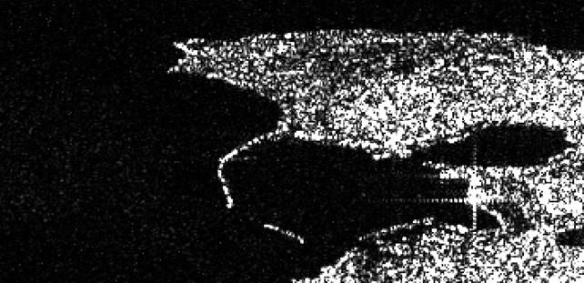
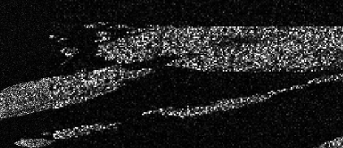
IMMAGINI RADAR
  Acquisizione dei dati: Copernicus SENTINEL 1
  Processing dei dati: implementazione di una catena di elaborazione
    Debursting
    Calibrazione
    Despeckling
  Risultati:
  Il SAR è in grado di fornire informazioni solo su oggetti distribuiti (ad es: isole di plastica) e non su pixel isolati.
  Non consente la loro identificazione
AREA | Data | Fonte | Caso
Mitilene (grecia) | 07/06/2018 | PLP-2018 | Realistico
Isola Gabriola (British Columbia) | 30/10/2018 | Bierman | Reale

Slide 14
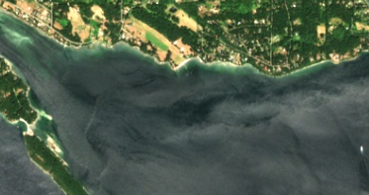
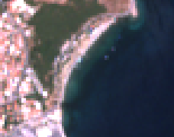
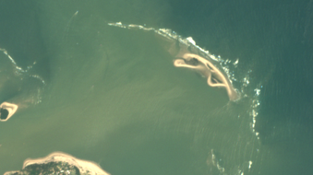
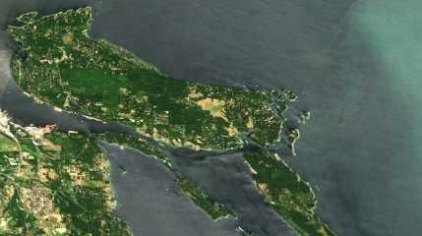
IMMAGINI MULTISPETTRALI
  Processing dei dati: implementazione di una specifica catena di elaborazione su dati Sentinel 2 Copernicus
AREA | Data | Caso
Mitilene (grecia) | 03/05/2019 | Realistico
Accra (Ghana) | 31/10/2018 | Reale
Isola Gabriola (British Columbia) | 28/07/2018 | Reale
Da Nang | 05/10/2018 | reale
  Definizione di un Algoritmo di Detection automatica di plastiche basato su utilizzo congiunto di tre indici
  Normalized Difference Vegetation Index (NDVI): combinazione della banda NIR e banda RED
  Floating Debris Index (FDI): combinazione delle bande NIR, Red Edge 2 (RE2), SWIR1
  Water Correlation Index (WCI): correlazione con firma spettrale dell’acqua

Slide 15
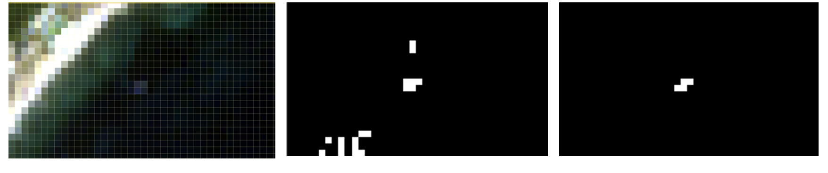
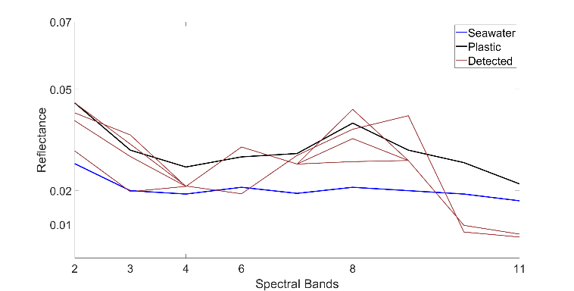
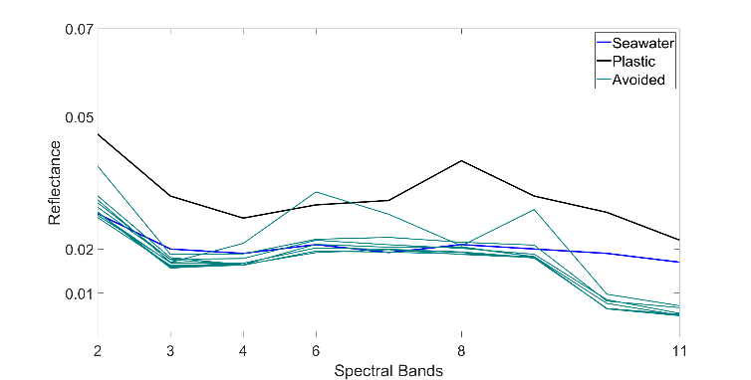
IMMAGINI MULTISPETTRALI
  Testing Algoritmo
Falsi positivi
Sentinel Standard Detection Proposto
Mitilene
Open water
Detected Plastic
4 Target 5x5m contenenti PET-1+LDPE legati insieme (area totale 100m²)
Firme Spettrali

Slide 16
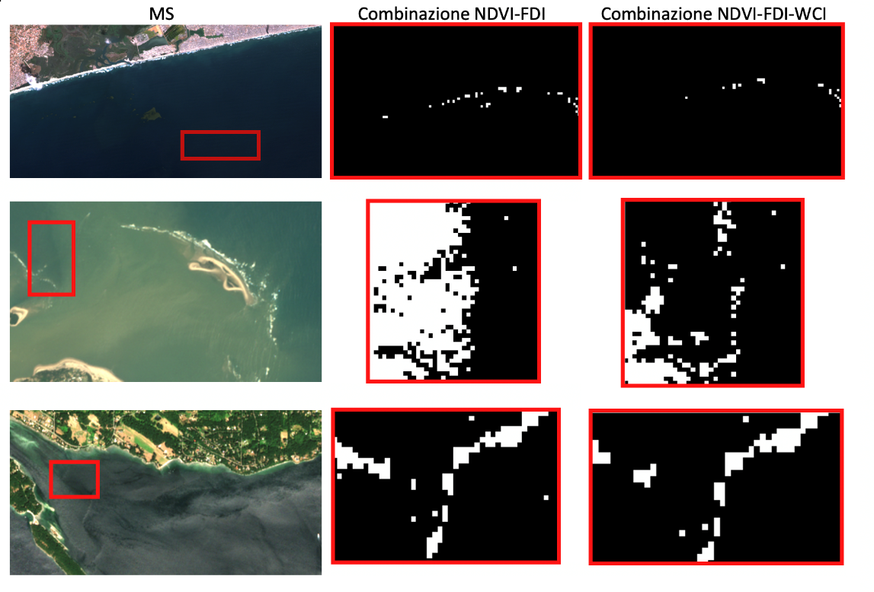
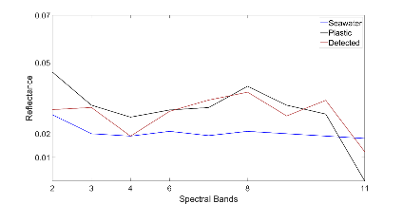
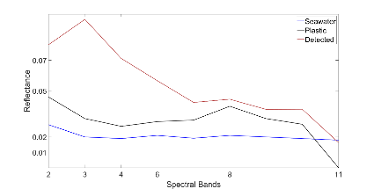
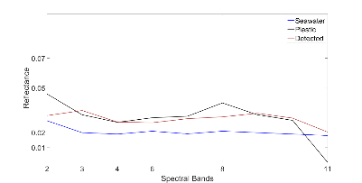
IMMAGINI MULTISPETTRALI
  Testing Algoritmo
Sentinel Standard Detection Proposto Firme Spettrali
Sentinel-2
B6 – Red edge 2 – 703.8nm
B7 – Red edge 3 – 779.7nm
B8 – NIR- 832.9nm
Accra
Da Nang
Gabriola
B9 – WV – 943.2 nm
B10 – SWIR Cirrus – 1376.9 nm
B11 - SWIR1 - 1610nm
Differenza con Mitilene:
mancanza di verità a terra: risultati qualitativi
Rispetto a standard detection:
Riduzione punti potenzialmente errati
Aumento accuratezza detection pixel con buona percentuale di plastica

Slide 17
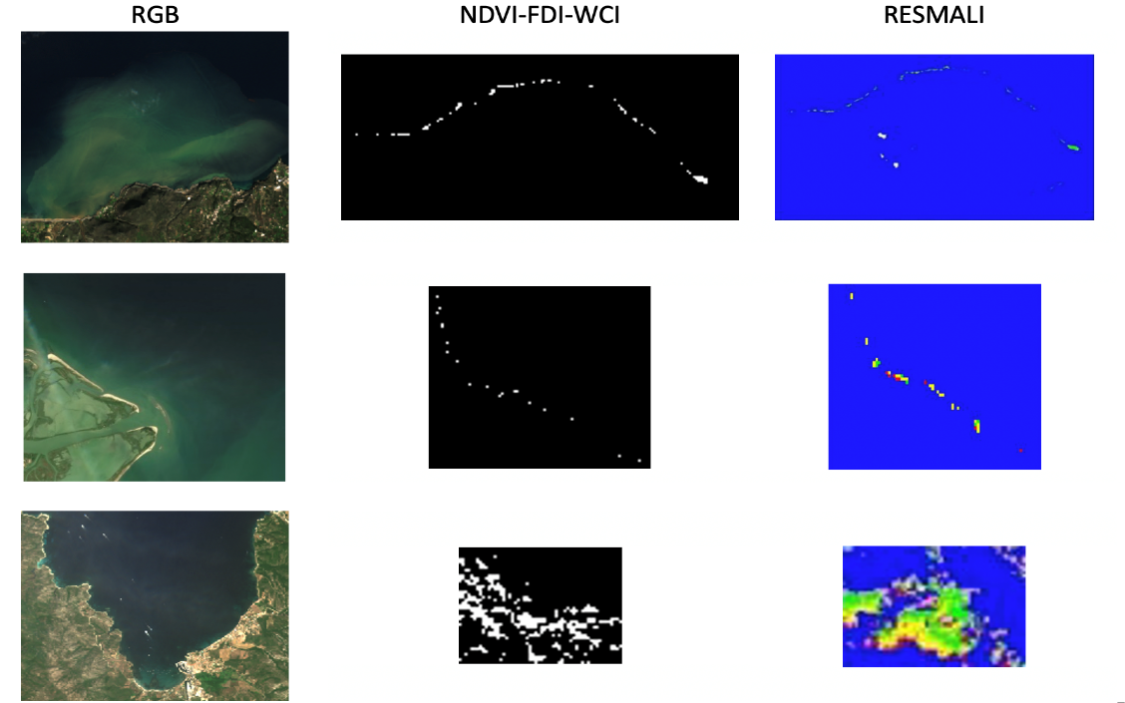
IMMAGINI MULTISPETTRALI
  Validazione Algoritmo
AREA | Data | Fonte | Caso
Corsica (Francia) | 28/07/2018 | MAPSAT | reale
Creta (Grecia) | 21/01/2019 | MAPSAT | reale
Delta del Po (Italia) | 29/08/2018 | MAPSAT | reale
Calabria | 22/10/2018 | MAPSAT | reale
Isola di May | 20/04/2018 | MAPSAT/Biermann | reale
Sentinel Proposto RESMALI*
Creta
Delta del Po
Open water
Detected plastic
*RESMALI - Remote Sensing for Marine Litter. EUROPEAN SPACE AGENCY CONTRACT REPORT. ESA contract number: 4000121315/17/NL/PS
Open water
Low probability
Medium probability
High probability
Corsica

Slide 18
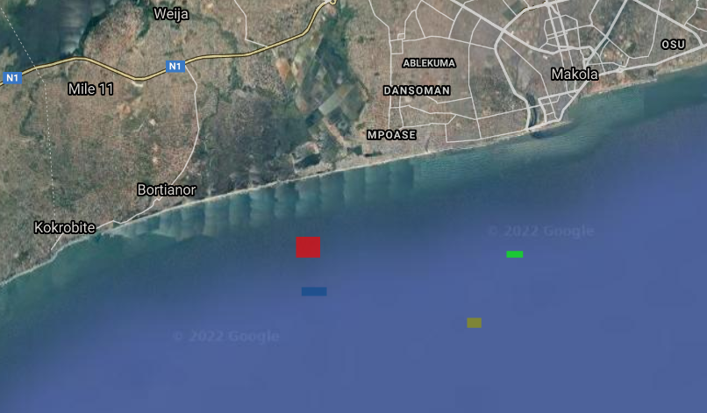
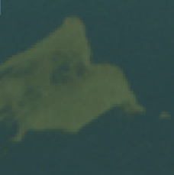


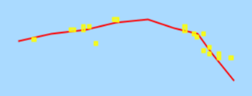



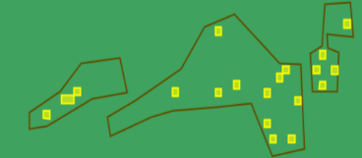
IMMAGINI MULTISPETTRALI
  Validazione Algoritmo con dati Planetscope
Risultati della detection: in giallo i risultati dell’algoritmo NDVI-FDI-WCI, in verde i bounding box di Shah et al e in rosso i risultati di Carmo et al.
Aree di test per il dato di Accra (Ghana)
  Obiettivi:
    Diretta validazione del metodo e una ulteriore conferma della detection effettuata;
    Possibilità di interoperabilità e integrazione di dati diversi sensori per uno scopo comune.

Slide 19
Analisi da dati satellitari per mappatura di plastiche
Caratterizzazione Spettrale di plastiche da litorale Campano
DAC-Uniparthenope
Identificazione di plastiche mediante immagini radar/ottiche
DAC-Uniparthenope/MAPSAT
Analisi dei risultati
DAC-Uniparthenope/MAPSAT

Slide 20
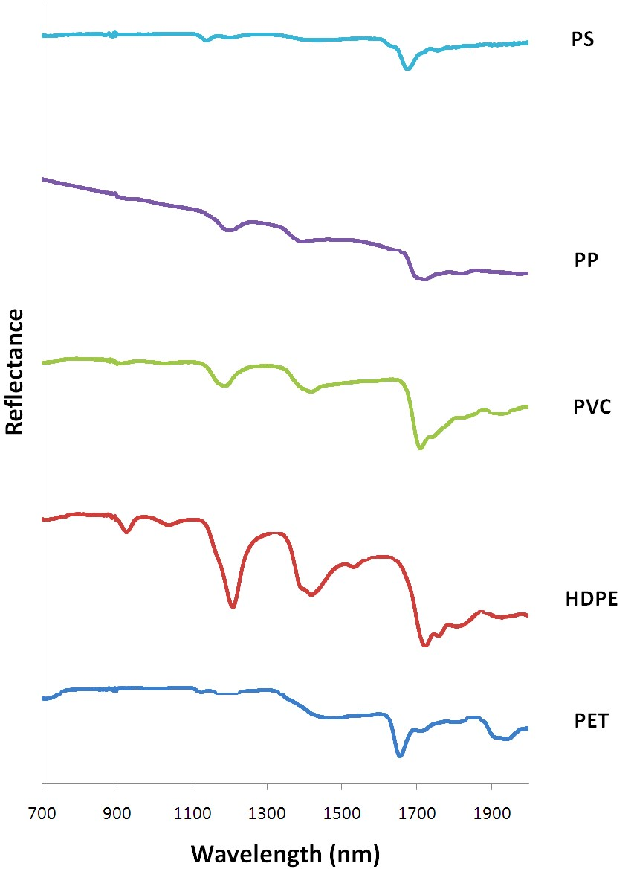
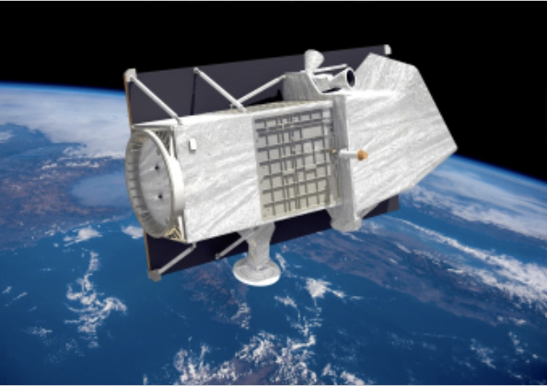
Firme Spettrali Laboratorio vs Dati Satellitari
  Bande che sono osservabili dai 370 ai 1000 nm (sovrapponibili a dati Sentinel 2) sono coerenti con il colore dei polimeri analizzati ma non danno indicazione sulla composizione chimica.
  Per ottenere informazioni sulla composizione chimica delle plastiche e quindi caratterizzare i polimeri, bisogna osservare la finestra spettrale che va dai 1000 ai 1730 nm
  Acquisiti ed elaborati dati del sensore PRISMA (ASI). PRISMA è dotato di un sensore ottico iperspettrale caratterizzato da 240 bande spettrali che coprono l’intervallo di lunghezze d’onda tra 400nm (visibile) fino a 2505nm (medio infrarosso)

Slide 21
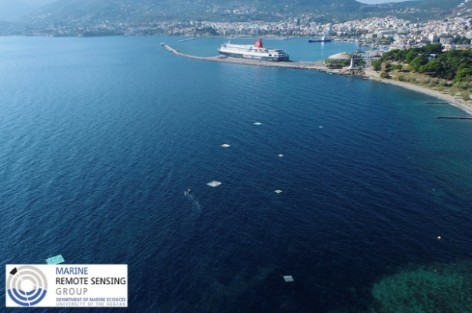
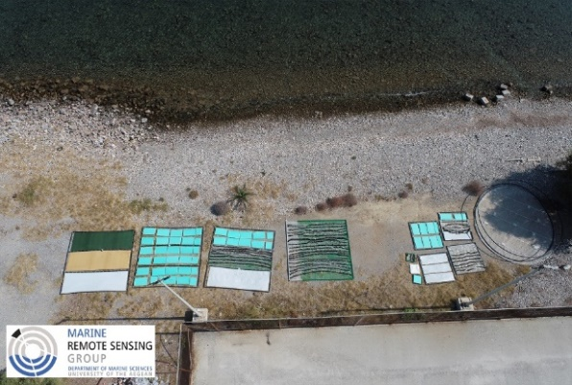
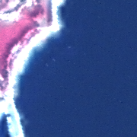
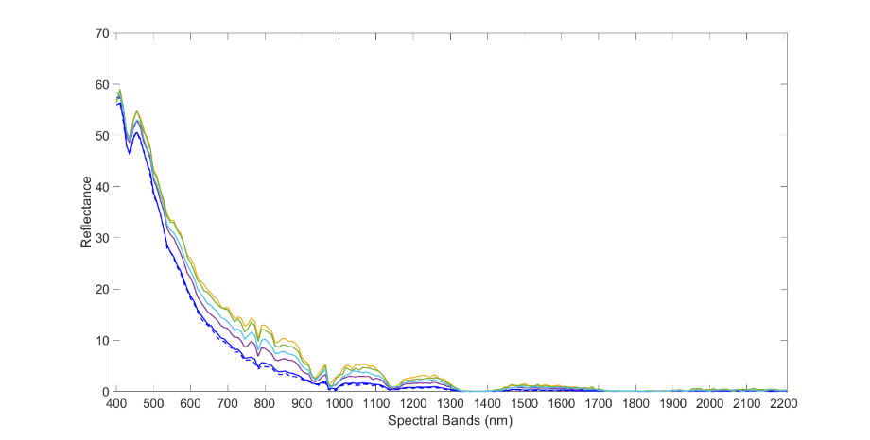
Firme Spettrali Laboratorio vs Dati Satellitari
HDPE
PS
MIXED
PET
Targets:
  4 di dimensione 5x5 metri
  4 di dimensione 2.5x2.5 metri
  4 di dimensioni 1x1 metro
Dato PRISMA è composto da una banda PAN ad alta risoluzione 5x5m e bande iperspettrali a bassa risoluzione 30x30 m
PANSHARPENING
PAN: 5x5
HS: 30x30
PAN+HS: 5x5 metri
Permette di migliorare la risoluzione del dato:
Discriminare la plastica dal mare
Analisi spettrale più fine che permette di discriminare diversi tipi di plastiche

Slide 22
Conclusioni
Algoritmo semi-automatico basato sugli indici NDVI-FDI-WCI sviluppato sui dati multispettrali Sentinel 2 ha fornito buoni risultati, consentendo un “monitoraggio continuo” delle superfici oceaniche per individuare gli ammassi plastici
La possibilità di discriminare le diverse tipologie di plastiche dipende principalmente dalla concentrazione delle particelle, dal grado di immersione di tali aggregate, nonché dalla configurazione del sensore specifico
Utilizzo dei dati Iperspettrali per caratterizzazione delle plastiche: il sensore PRISMA ben si presta alla caratterizzazione chimica delle plastiche, consentendo, se correttamente elaborato (pre-processing. Pan sharpening, etc) di distinguere le diverse firme spettrali
Dati multispettrali Sentinel-2 / Planetscope
Utilizzo congiunto
Dati iperspettrali PRISMA

